Slide 1
Virtual Memory Policy
Tang Miao(UP5, MacHs)
2015-12-29

Slide 2
Outline
1.Introdution
2.Example
3.Q & A

Slide 3
Introduction — cpu architecture
cpu
主存
IO设备
Cpu 芯片
缓存
寄存器
ALU

Slide 4
1级缓存
速度越来越快
成本越来越高
2级缓存
3级缓存
主存
IO设备

Slide 5
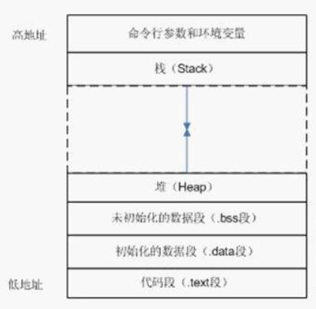
段式管理
在段式存储管理中，将程序的地址空间划分为若干个段(segment)，这样每个进程有一个二维的地址空间

Slide 6
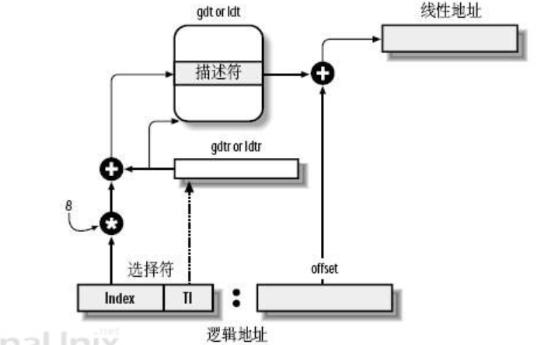
段式地址

Slide 7
页式地址
将各进程的虚拟空间划分成若干个长度相等的页(page)，页式管理把内存空间按页的大小划分成片或者页面（page frame），然后把页式虚拟地址与内存地址建立一一对应页表

Slide 8
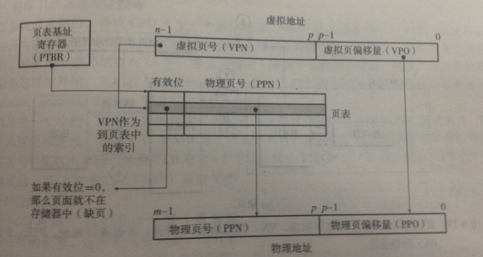
页式地址转换

Slide 9
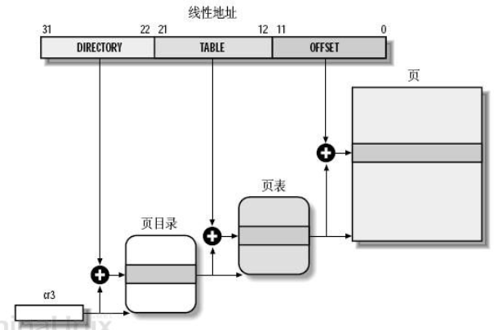
多级寻址
假设32位系统，可寻址4G，每页4KB,那么有PTE 1M个，
每个PTE占用4个字节。
一级页表：共占用内存4MB
二级页表：页目录4K，页表项1K个

Slide 10
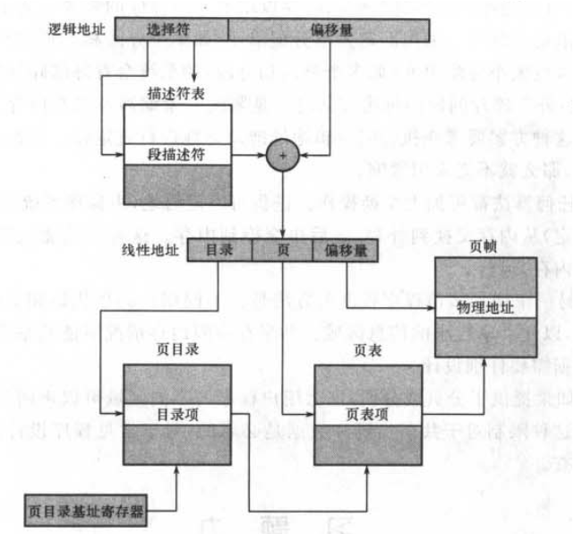
段页式地址

Slide 11
例子

Slide 12
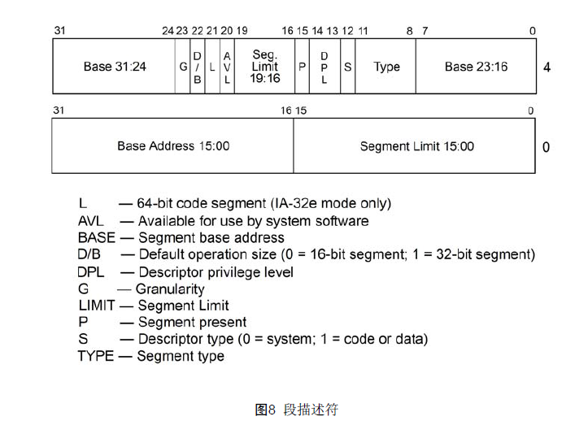
逻辑地址→线性地址

Slide 13
线性地址->物理地址
只有在2.6.25以后的linux内核 中才有/proc/self/pagemap
首先摘录如下URL对pagemap的描述。
https://www.kernel.org/doc/Documentation/vm/pagemap.txt
* /proc/pid/pagemap. This file lets a userspace process find out which physical frame each virtual page is mapped to. It contains one 64-bit value for each virtual page, containing the following data (from fs/proc/task_mmu.c, above pagemap_read): * Bits 0-54 page frame number (PFN) if present * Bits 0-4 swap type if swapped * Bits 5-54 swap offset if swapped * Bit 55 pte is soft-dirty (see Documentation/vm/soft-dirty.txt) * Bits 56-60 zero * Bit 61 page is file-page or shared-anon * Bit 62 page swapped * Bit 63 page present If the page is not present but in swap, then the PFN contains an encoding of the swap file number and the page's offset into the swap. Unmapped pages return a null PFN. This allows determining precisely which pages are mapped (or in swap) and comparing mapped pages between processes.

Slide 14
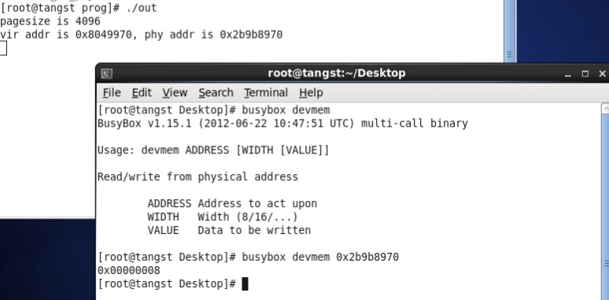
结果

Slide 15
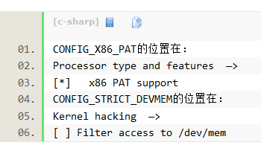
Tips
当使用busybox devmem时，出现’mmap:operation not permitted’，
需要重新编译内核，设置编译选项，必须将两个选项取消：
如果不取消CONFIG_X86_PAT，则/dev/mem不允许映射；
如果不取消CONFIG_STRICT_DEVMEM，则内核空间不能映射：

Slide 16
Thanks!

